Slide 1

Diagramas UML
Diagrama de Estado
Diagrama de Implantação
Bianca Pereira Cunha - 241036
Enzo de Holanda Souto - 241031
Guilherme Pereira Santos - 241416
João Vitor Andrade Vieira da Silva - 241026
Larissa Amaral Rodrigues - 241620
Miguel dos Santos Pedro Oliveira - 241033
Thiago Cavalcante Lopes - 241043

Slide 2
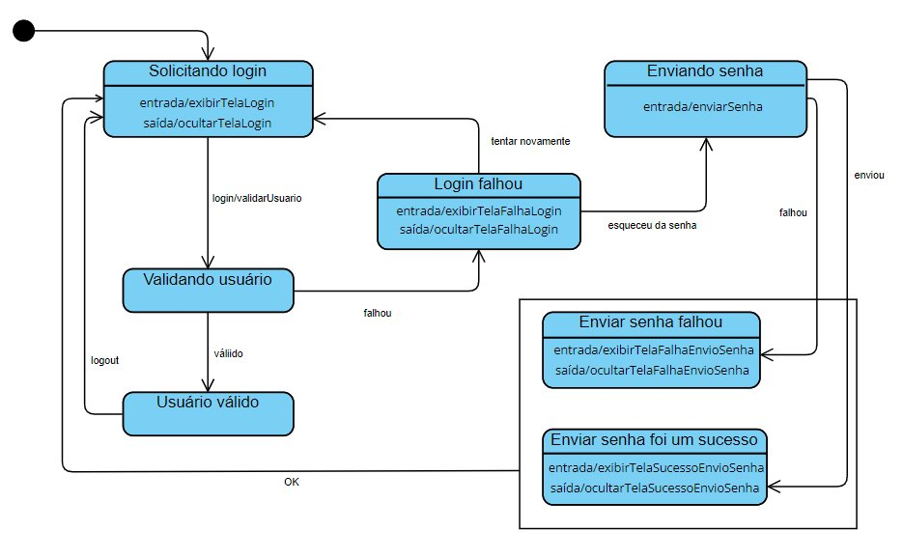
Diagrama de Estado
Um diagrama de estados, por vezes conhecido como diagrama de máquina de estados, é um tipo de diagrama comportamental na Linguagem de modelagem unificada (UML) que mostra transições entre vários objetos.
Diagramas de estados retratam principalmente estados e transições. Estados são representados por retângulos com cantos arredondados e rotulados com o nome do estado. As transições são marcadas com setas que fluem de um estado para outro, mostrando como os estados mudam.
As principais aplicações são as seguintes: Descrever objetos orientados a eventos em um sistema reativo. Ilustrar cenários de caso de uso em um contexto de negócios. Descrever como um objeto se move por vários estados em seu tempo vida.

Slide 3
Diagrama de Estado

Slide 4

Vantagem
01
02
03
04
Clareza na Modelagem do Comportamento
Ferramenta de Documentação:
05
Representa claramente o comportamento de um sistema em resposta a eventos.
Serve como documentação valiosa durante o desenvolvimento e manutenção do sistema.
Identificação de Estados e Transições:
Detalha todos os estados e transições de um objeto ou sistema.
Melhora a Comunicação
Facilita a comunicação entre stakeholders com uma linguagem visual comum.
Suporte a Sistemas Complexos
Útil para modelar sistemas com muitas transições de estado, evitando ambiguidades.

Slide 5

Desvantagem
01
02
03
04
Complexidade
05
Foco em Detalhes Específicos
Pode se tornar difícil de gerenciar em sistemas grandes com muitos estados e transições.
Pode desviar o foco dos desenvolvedores para detalhes específicos em detrimento da arquitetura global.
Curva de Aprendizado
Requer conhecimento prévio de UML e máquinas de estados.
Tempo de Desenvolvimento
Criar e manter diagramas detalhados pode ser demorado.
Escalabilidade
Diagramas podem se tornar menos legíveis e difíceis de atualizar à medida que o sistema cresce.

Slide 6
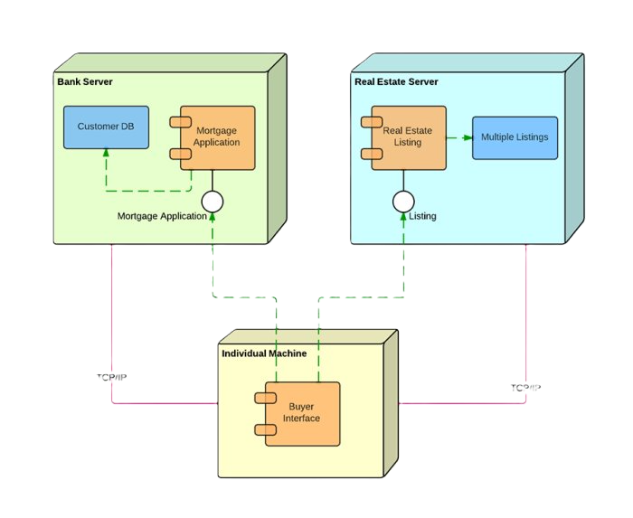
Diagrama de Implantação
O diagrama de implementação descreve a implementação física de informações geradas pelo programa de software em componentes de hardware. Ele mostra como os componentes do seu programa (como código, bibliotecas, arquivos de dados) serão organizados e distribuídosnos componentes de hardware (como servidores, computadores, dispositivos).
Os diagramas podem ser aplicados para:
Mostrar quais elementos de software são implementados por quais elementos de hardware.
Ilustrar o processamento do tempo de execução do hardware.
Propiciar uma visão da topologia do sistema do hardware.

Slide 7
Diagrama de Implantação

Slide 8

Vantagens
01
02
03
04
Comunicação
05
É uma linguagem universal para desenvolvedores, facilitando a compreensão de projetos por diferentes profissionais.
Visualização
Representam visualmente as relações entre classes e entidades, tornando o código mais fácil de entender e visualizar.
Legibilidade e Reutilização
Facilita a leitura do código, permitindo identificar redundâncias e reutilizar partes existentes, otimizando o desenvolvimento.
Padronização
O uso da UML como padrão garante que projetos sejam facilmente compreendidos por diferentes desenvolvedores, facilitando a colaboração.

Slide 9
Desvantagens
01
02
03
04
Formalidade
05
Pode ser considerada complexa e formal para alguns desenvolvedores, que preferem diagramas mais simples.
Complexidade
Possui diversas notações e diagramas, o que pode ser intimidador para iniciantes.
Tempo
A manutenção de diagramas UML exige tempo e esforço para sincronizar com o código, adicionando trabalho ao projeto.
Diagramas Complexos:
Diagramas UML podem se tornar excessivamente complexos e confusos, dificultando a compreensão do projeto.

Slide 10



